Slide 1
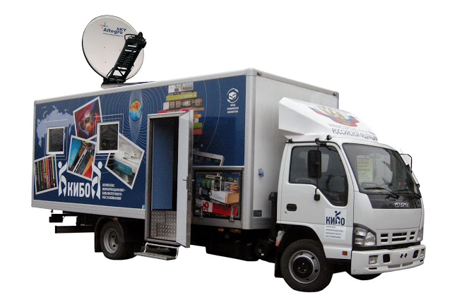
Совместный проект
«ПУСТЬ ВСЕГДА БУДЕТ КНИГА»

Slide 2
Летом 2014 года стартовал совместный проект
Центральной детской библиотеки и Комплекса Информационно – Библиотечного Обслуживания (КИБО)
«ПУСТЬ ВСЕГДА БУДЕТ КНИГА».
Основная направленность проекта - проведения массовых мероприятий в детских учреждениях нашего города и района. Сотрудники КИБО и детской библиотеки планируют посетить школы и детские сады с интересными игровыми и музыкальными программами.
Организаторы проекта:
ведущий библиотекарь
Вихляева Анастасия Юрьевна,
заведующая сектором нестационарных форм обслуживания
Мазникова Нина Викторовна
оператор:
Меньков Илья Михайлович
Сценарии и ведущие мероприятий:
библиотекарь
Фалина Мария Александровна,
библиотекарь
Краснова Маргарита Александровна,
Вихляева Анастасия Юрьевна,
Мазникова Нина Викторовна

Slide 3
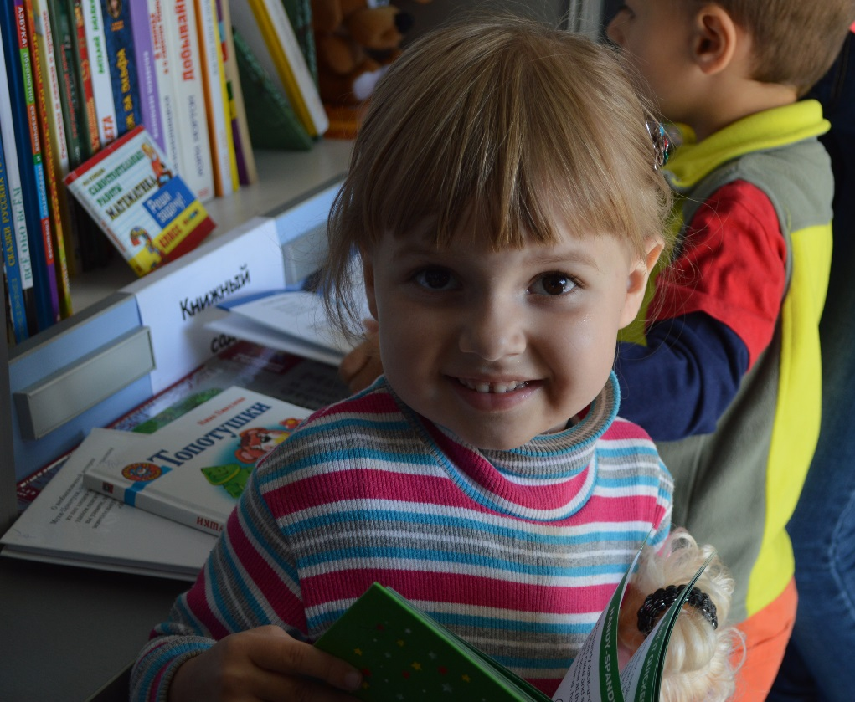
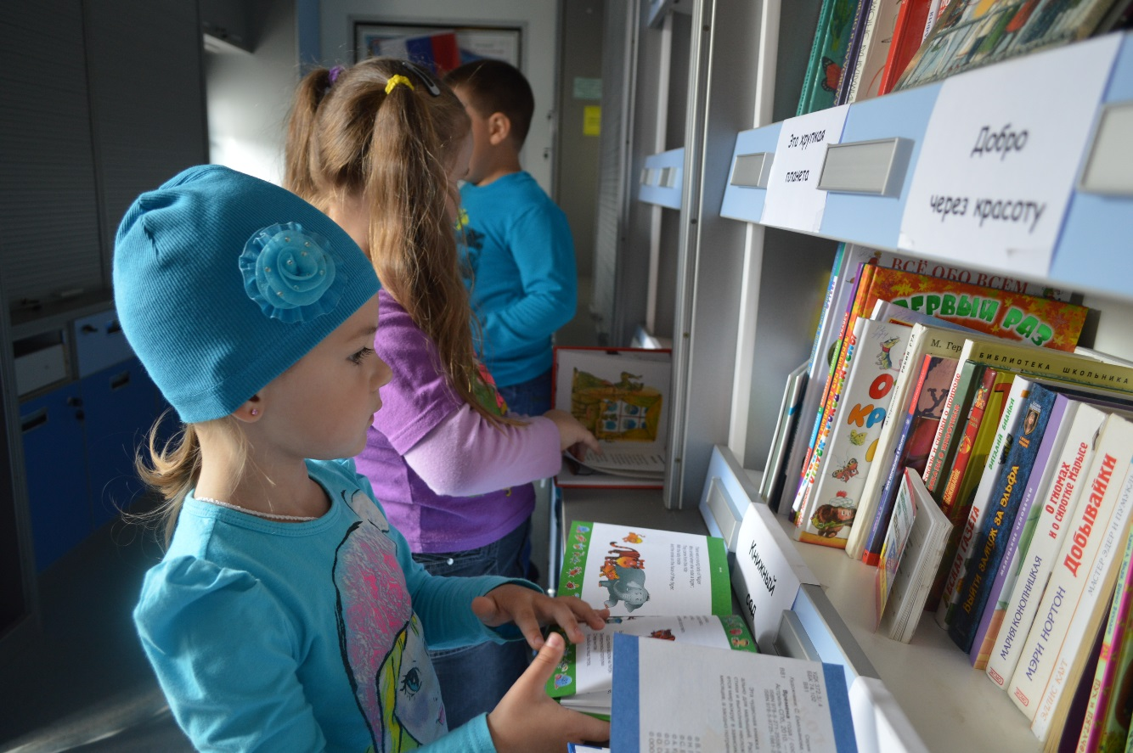
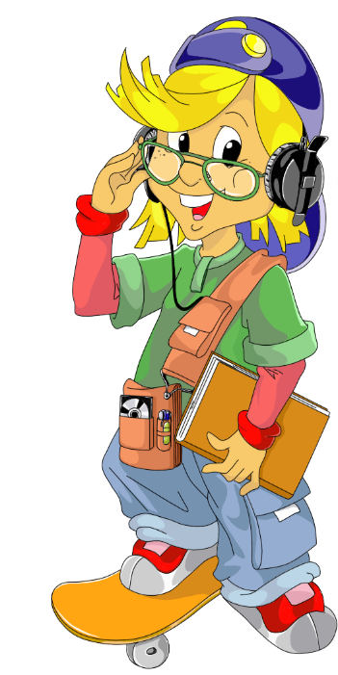
6 сентября 2014 года,
на Дне города Егорьевска команда КИБО провела игровую программу для маленьких егорьевцев с музыкой, конкурсами, играми и подарками.

Slide 4
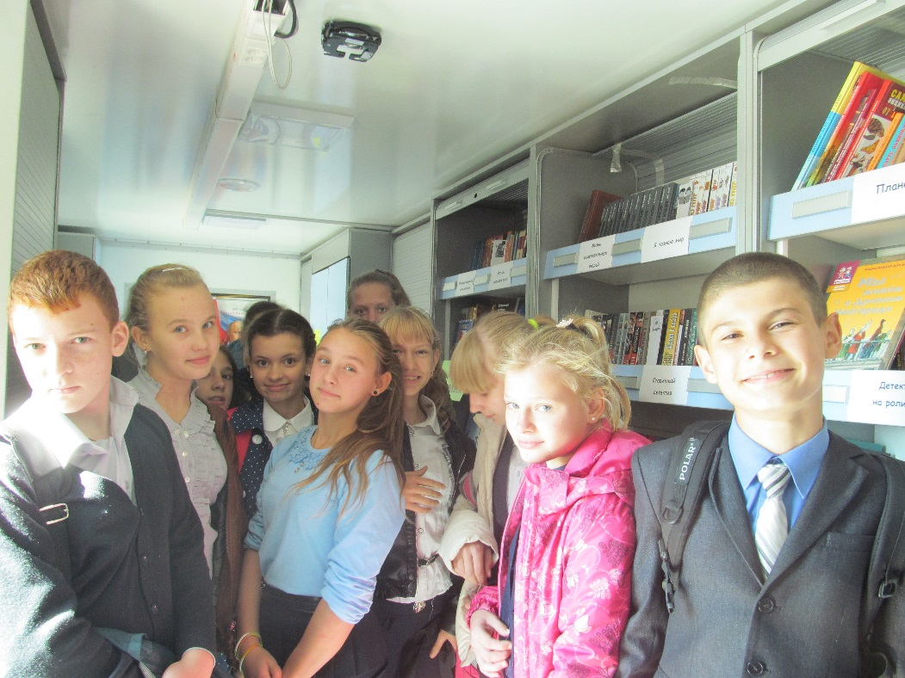
17 сентября 2014 года в Михалёвской библиотеке прошла краеведческая встреча для учащихся 6-7 классов сельской школы.
Команда КИБО подготовила и провела медиа презентацию
«Прославившие край Егорьевский»
(к 236-летию со дня образования города).

Slide 5
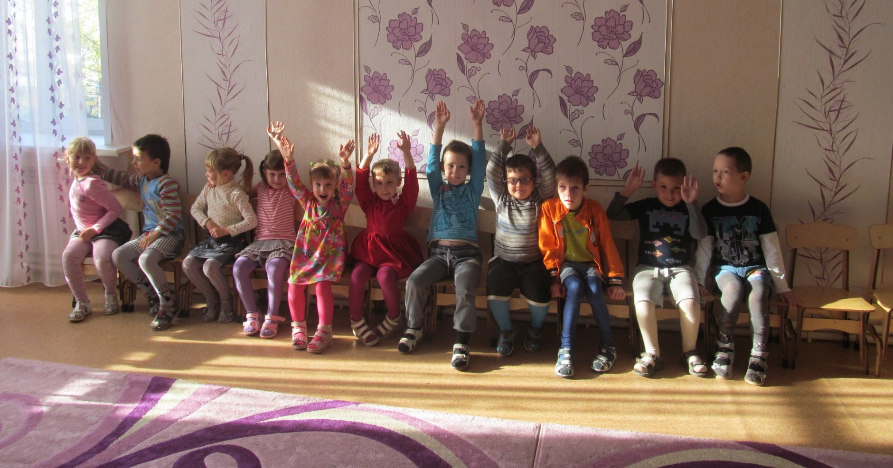
А 8 октября команда КИБО посетила Егорьевский реабилитационный центр для детей и подростков с ограниченными возможностями «Егорка», чтобы рассказать и показать малышам, как прекрасна волшебница ОСЕНЬ.
Ребята дружно приветствовали своих гостей, внимательно наблюдали за установкой аппаратуры и увлечённо задавали разные вопросы.

Slide 6
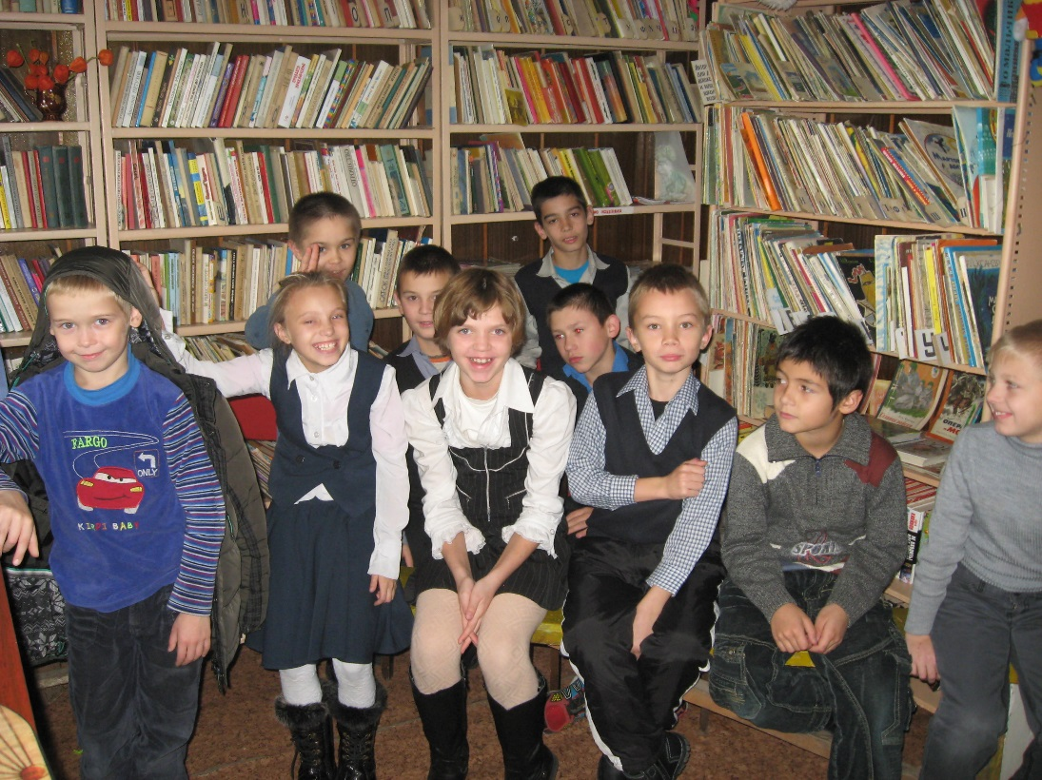
22 октября команда КИБО посетила воспитанников из Клеменовской специальной (коррекционной)
школы-интернат.
На базе Клеменовской сельской библиотеки ребятам была показана медиа презентация
«Две лягушки» Л.Пантелеева.
Ребята прослушали стихотворение и угадали, про каких животных будет идти речь. Познакомились с биографией писателя. Узнали, что Леонид Пантелеев - это псевдоним писателя. Побеседовали с библиотекарем о сказке, о героях. Выразили свои впечатления о сказке.

Slide 7
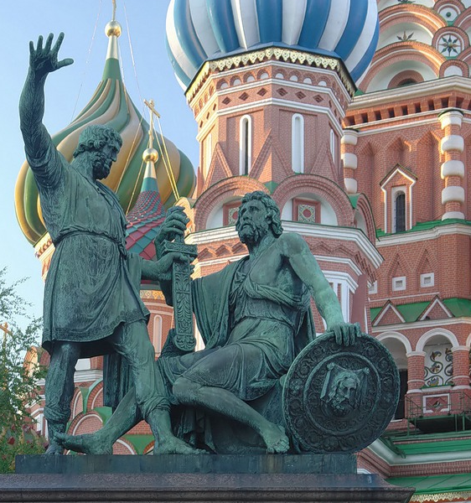
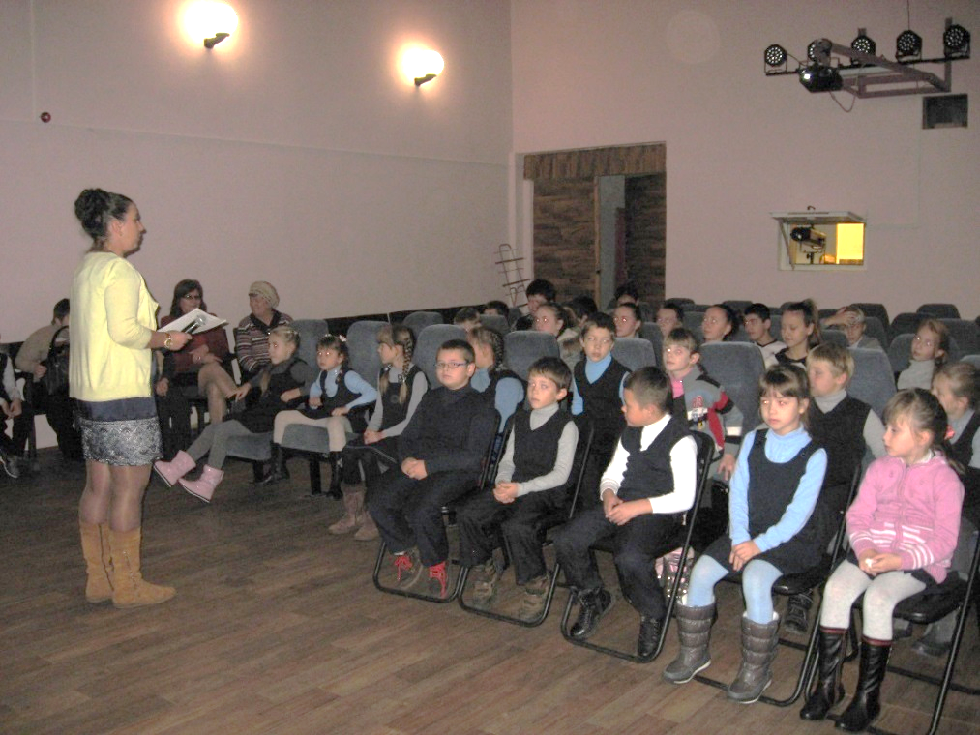
23 октября, в преддверии празднования государственного праздника, который связан с важными страницами исторического прошлого России, команда КИБО посетила Ивановский сельский культурно-досуговый центр с презентацией, посвященной Дню народного единства.
Ведущий библиотекарь Вихляева Анастасия Юрьевна рассказала
учащимся 1-8 классов об истории возникновения этого праздника, дала представление о событиях начала XVII века, объяснила, почему именно
4 ноября в России отмечается ДЕНЬ НАРОДНОГО ЕДИНСТВА.

Slide 8
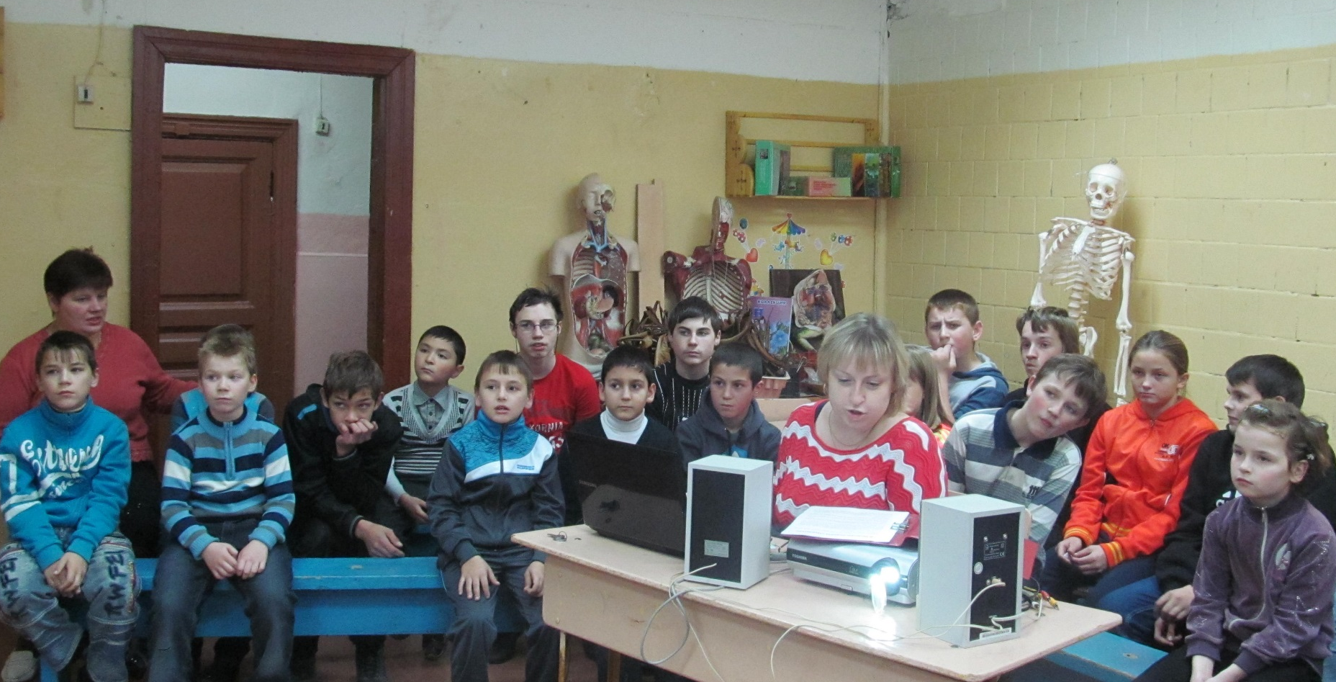
28 октября команда КИБО посетила ребят из специальной (коррекционной) общеобразовательной школы №7 с игровой программой «День рождения Мурзилки»
На время осенних каникул действует пришкольный лагерь и как раз в эти дни мы постарались приехать к ребятам. Весёлые и запыхавшиеся после игры с мячом дети из разных классов собрались в кабинете биологии и с интересом включились в нашу интеллектуальную игру.

Slide 9
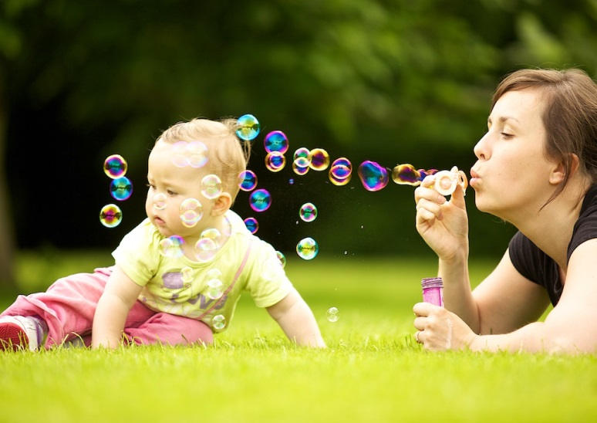
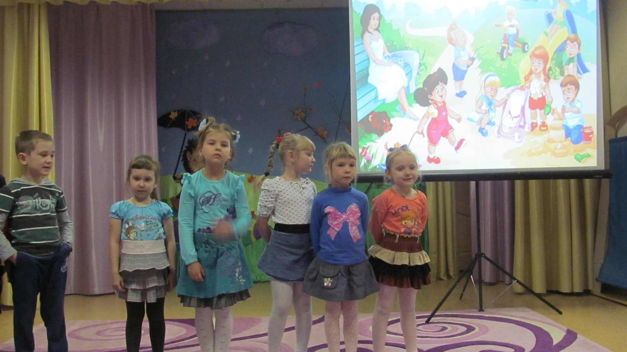
25 ноября 2014 года сотрудники Центральной Детской библиотеки и КИБО провели медиа презентацию «В мире нет её роднее, справедливей и добрее!» посвящённую Дню Матери в уютном зале Егорьевского реабилитационного центра для детей и подростков с ограниченными возможностями «Егорка».

Slide 10
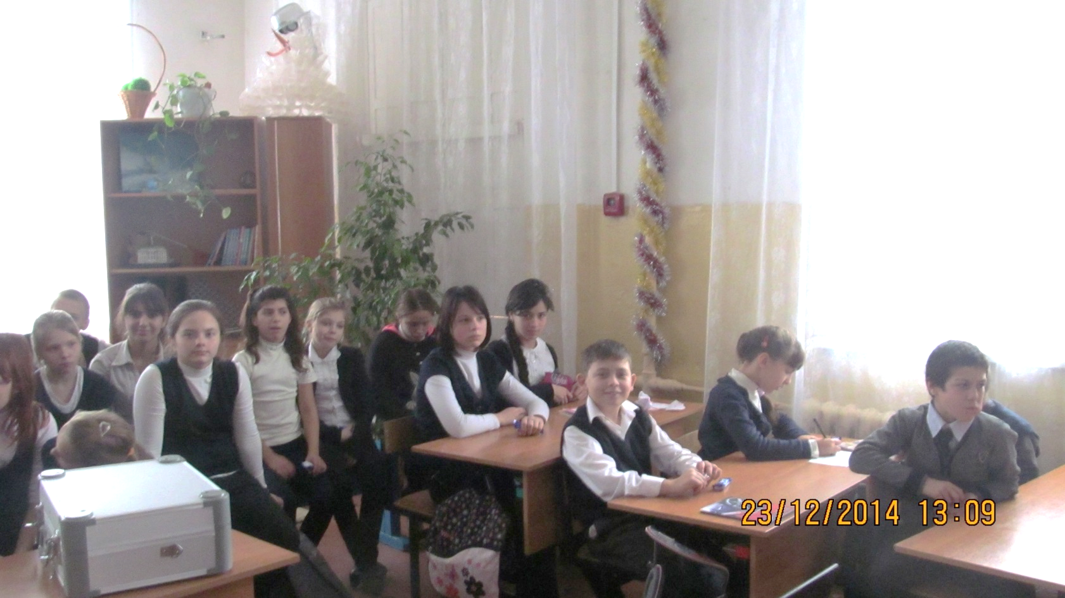
Конец декабря – любимое время года, когда ощущение праздника просто витает в воздухе, предвосхищая Новый Год. Бегают в предпраздничной суете взрослые, начинаются новогодние представления у детворы.
23 декабря, в преддверии праздника, к ребятам из специальной коррекционной школы №7 прибыли гости на библиобусе.

Slide 11
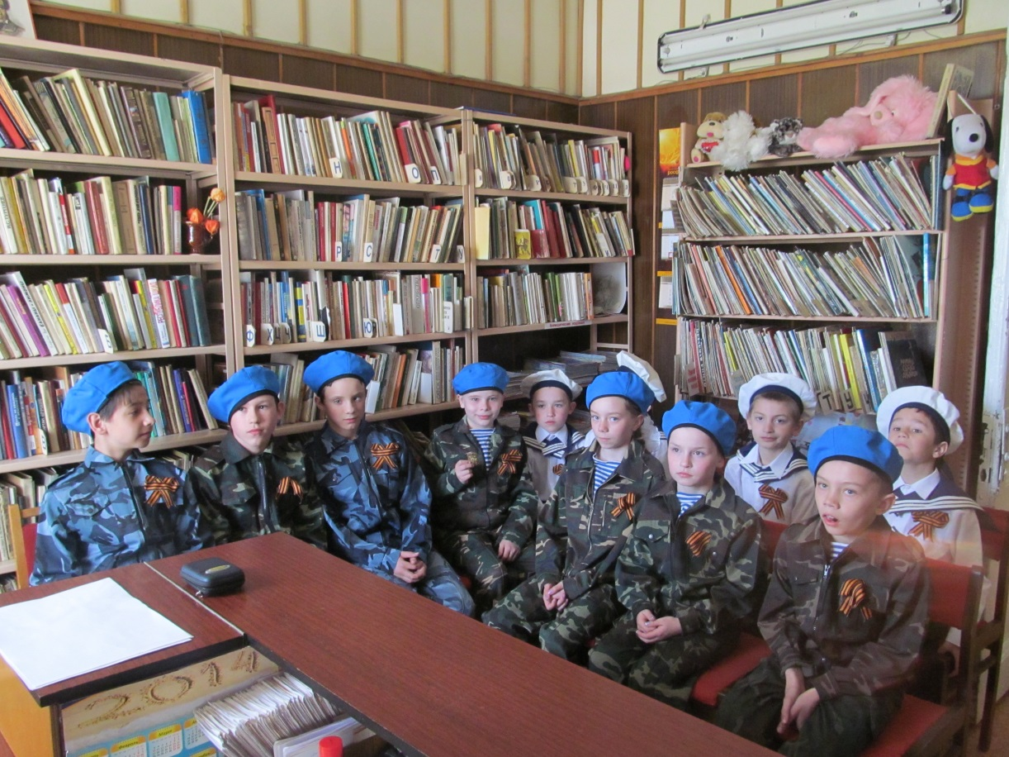
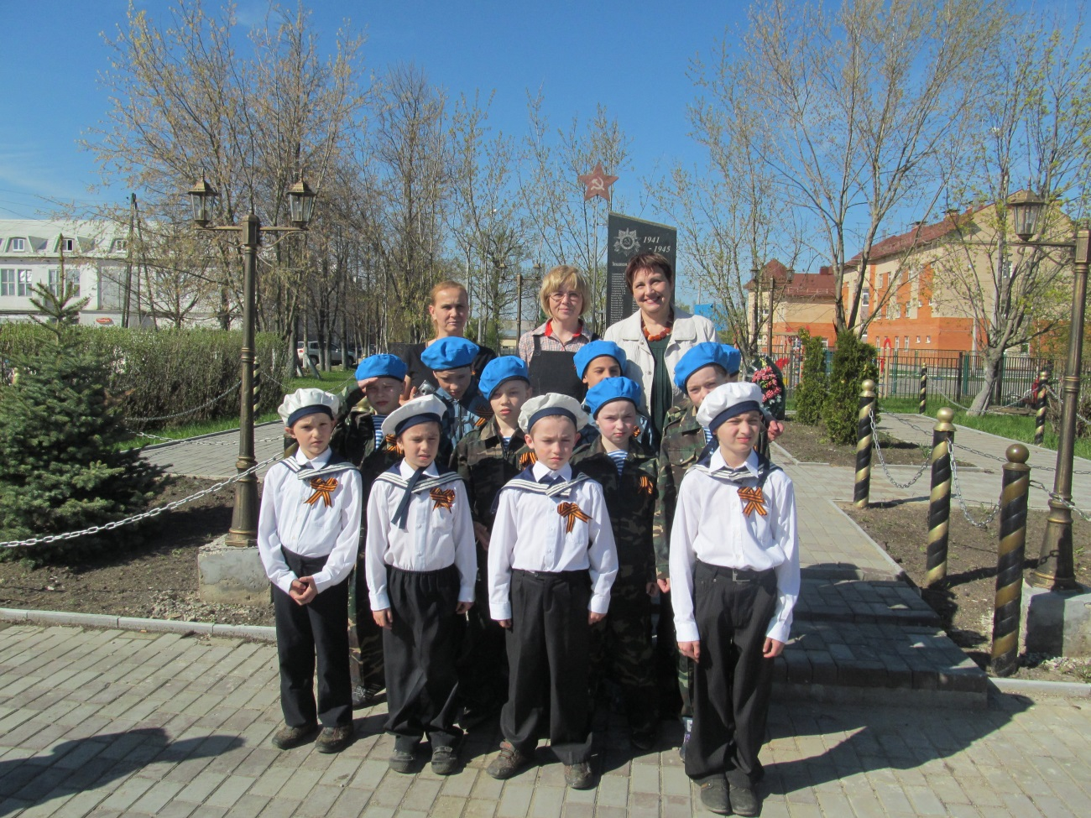
7 мая 2015 г. в 11.00 одновременно в самых разных уголках России и за её пределами прошел час одновременного чтения произведений о Великой Отечественной войне.
Команда КИБО (Комплекса Информационно Библиотечного Обслуживания) не смогла оставить без внимания юных патриотов из Клемёновской специальной коррекционной школы-интерната.
Главной целью проведённой акции стало желание библиотекарей донести до своих маленьких слушателей следующую мысль – «Мы, люди мирного времени, не хотим войны! Жизнь человеку дана для того, чтобы строить светлое будущее и поэтому никому нельзя забывать о героизме и стойкости людей в годы Великой Отечественной и какой ценой досталась Победа…»

Slide 12
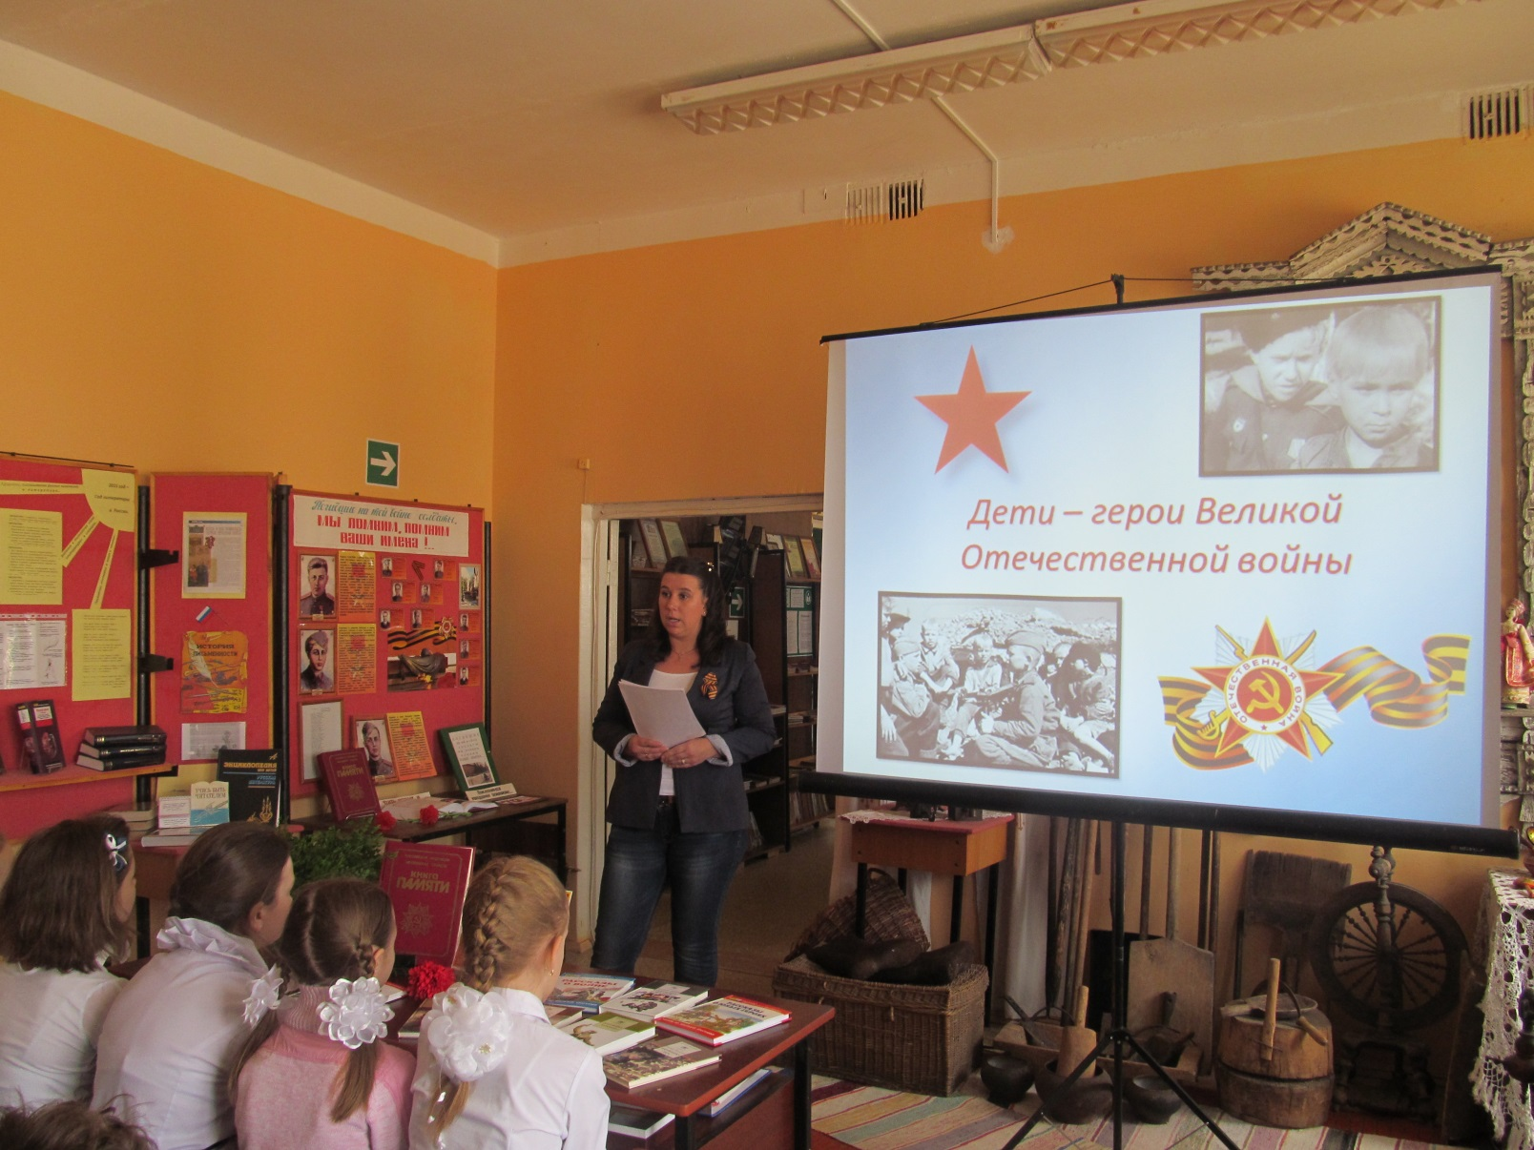
17 апреля 2015 г. наша мобильная команда направилась в Михалевский сельский филиал. Для детей третьих и четвертых классов Михалевской средней общеобразовательной школы была проведена медиапрезентация в рамках работы урока мужества «Детство опаленное войной…», посвящённого 70-летию Великой Победы советского народа в Великой Отечественной войне.

Slide 13
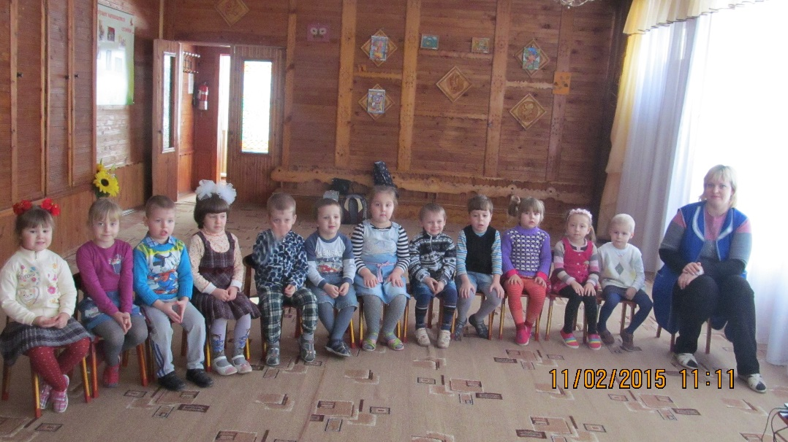
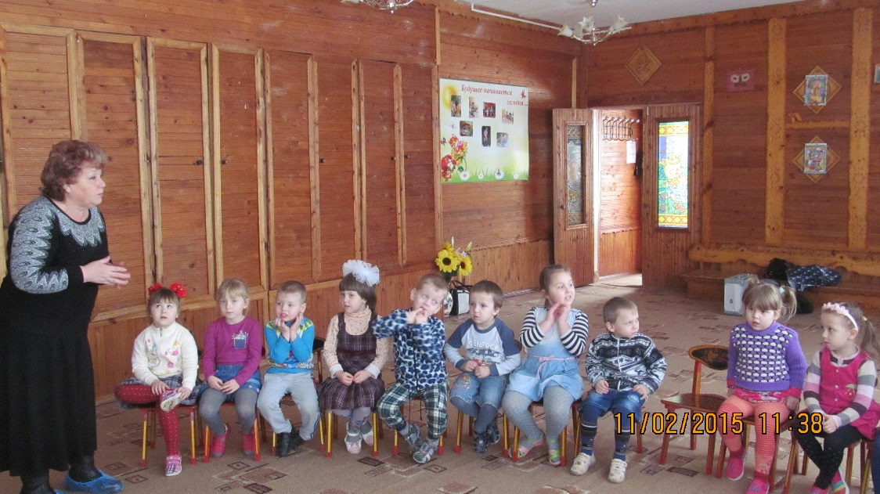
11 февраля 2015 года команда КИБО посетила детский сад «Золотая рыбка» в деревне Иваново и провела для ребят медиа презентацию «Добрый сказочник Владимир Сутеев».
Сотрудница Центральной детской библиотеки рассказала детям о том, что сказке «Кто сказал: «Мяу»?» исполнилось 60 лет. Многие ребята знают и любят эту сказку про неуклюжего Щенка.

Slide 14
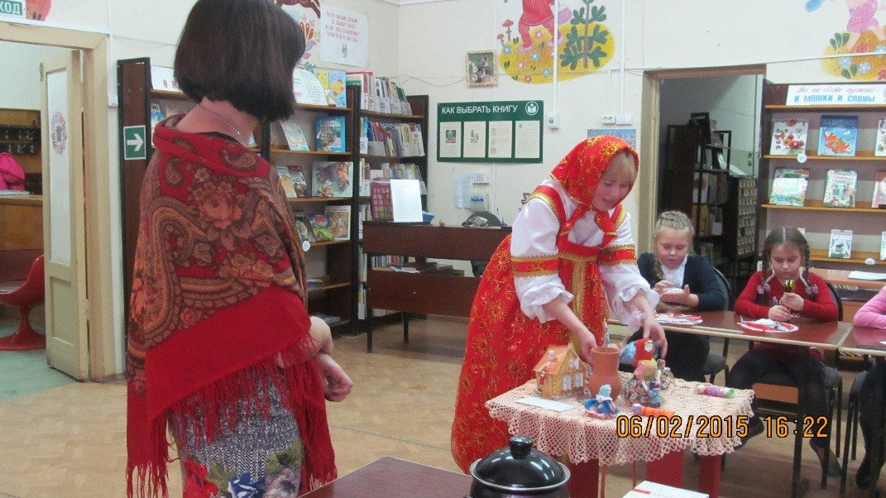
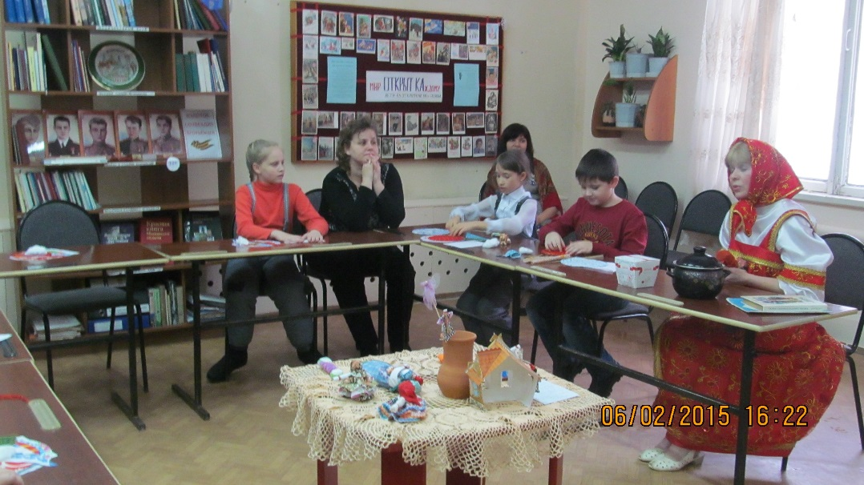
Совместный проект КИБО и Центральной детской библиотеки постоянно в поиске. Не успели приехать с мероприятия по «Культуре поведения», а нас ждал уже «мастер класс». Добрая традиция детской библиотеки проводить с детьми интересные театрализованные библиотечно-сказочные «посиделки» захватила и сотрудников КИБО, и они с большим удовольствием приняли участие в необычном «мастер-классе».

Slide 18
9 мая – День Победы!

Slide 21
6 июня 2016 год детский пришкольный лагерь

Slide 22
2 сентября 2016 год, СОШ № 2

Slide 24
Реабилитационный центр для детей «Егорка», 2017 год

Slide 25
26 мая 2017 год

Slide 26
ВСЕРОССИЙСКАЯ АКЦИЯ «ЧИТАЙ СТРАНА»

Slide 27
АКЦИЯ «ЧИТАЕМ ДЕТЯМ О ВОЙНЕ»

Slide 28
Совместный проект
«ПУСТЬ ВСЕГДА БУДЕТ КНИГА»

